Slide 1




课前游戏：
2 5 6

Slide 2

部编版一年级语文下册
zěn me dōu kuài lè
7.怎么都快乐
常州市新北区新桥实验小学 叶凌

Slide 3
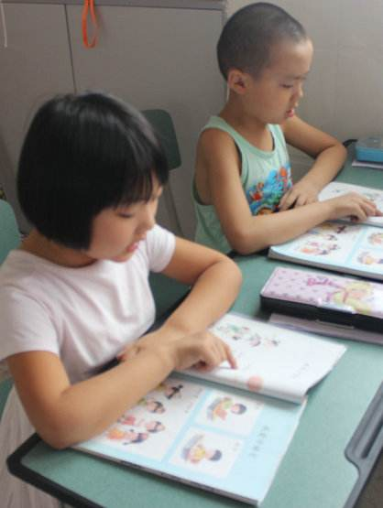
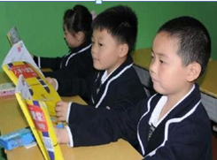
读书小提示：
1.指读课文
2.捧读课文

Slide 4
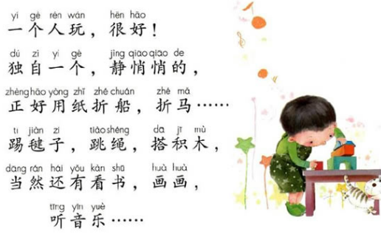
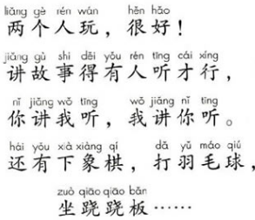
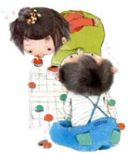
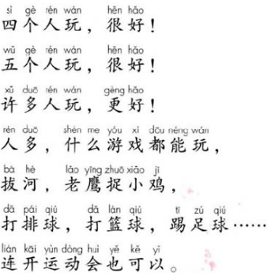
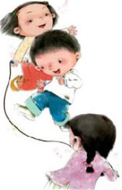
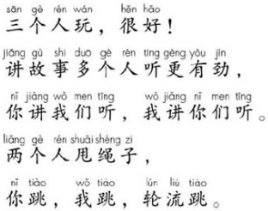
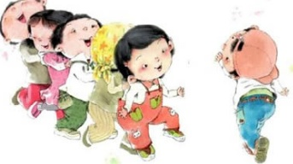
7.怎么 都快乐
①
zěn me dōu kuàilè
②
④
③

Slide 5
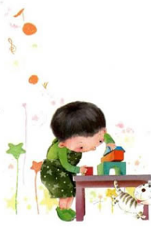
跳绳 踢足球

Slide 6
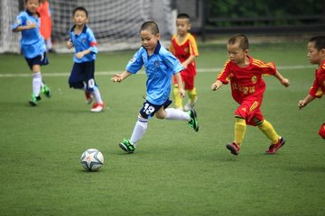
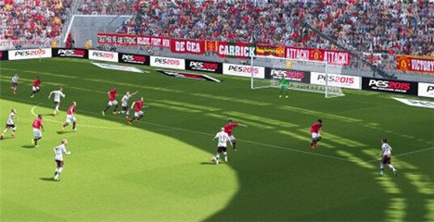
踢足球

Slide 7
跳绳 踢足球
讲故事 听音乐
打排球 打篮球

Slide 8
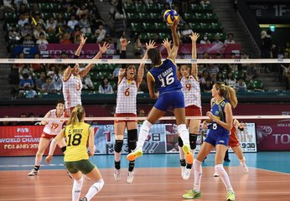
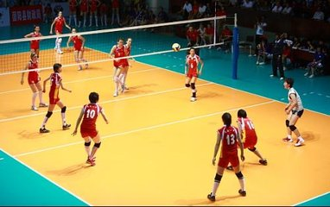
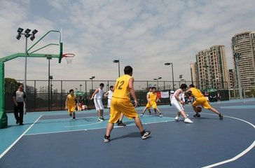
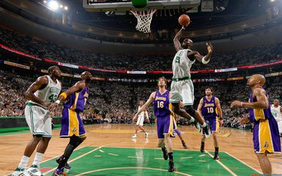
打篮球
打排球

Slide 9
跳绳 踢足球
讲故事 听音乐
打排球 打篮球

Slide 10
跳绳 踢足球
讲故事 听音乐
打排球 打篮球

Slide 11
许多人玩，更好！
人多，什么游戏都能玩，
拔河，老鹰捉小鸡，
打排球，打篮球，踢足球……
连开运动会也可以。
/
/

Slide 12
很好——好得很

Slide 13
一个人玩，很好！
两个人玩，很好！
三个人玩，很好！
四个人玩，很好！
五个人玩，很好！

Slide 14
一个人玩，很 ！

Slide 15
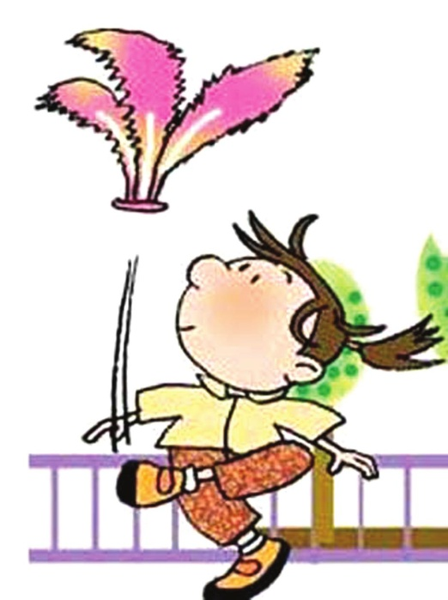
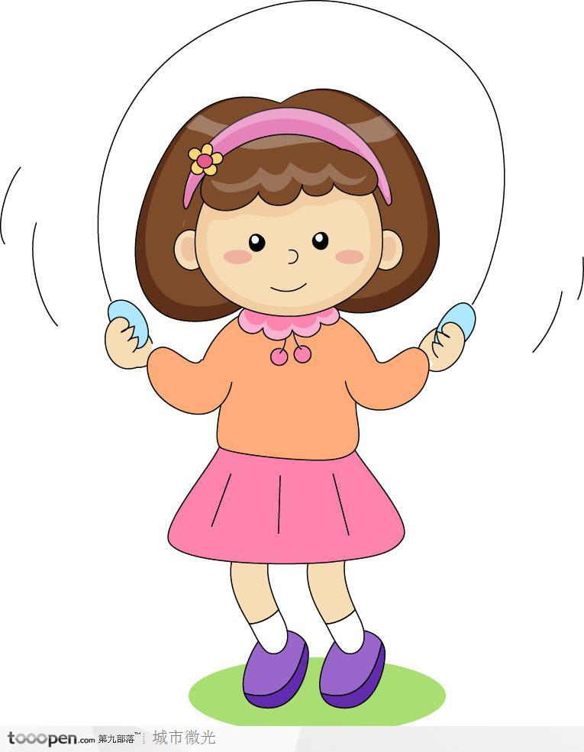
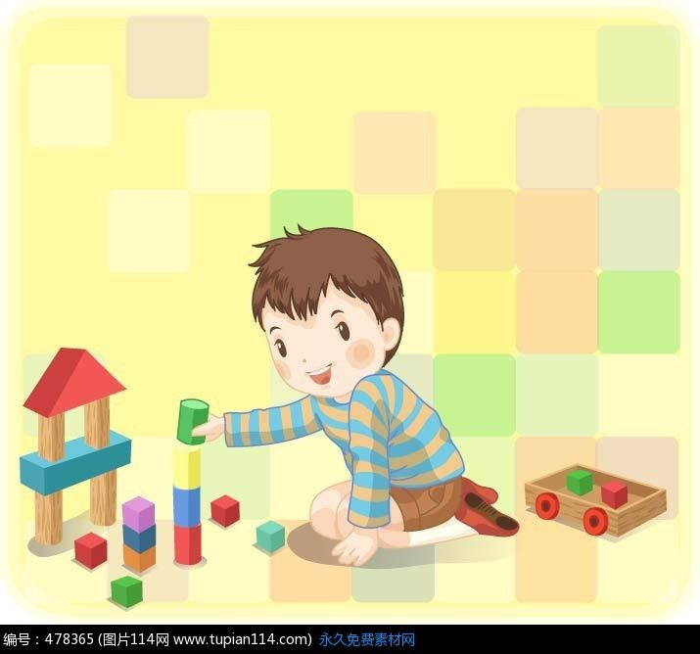
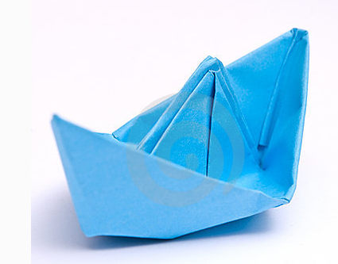
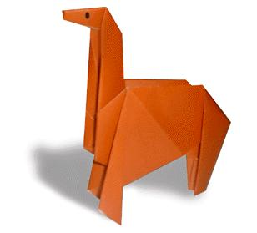

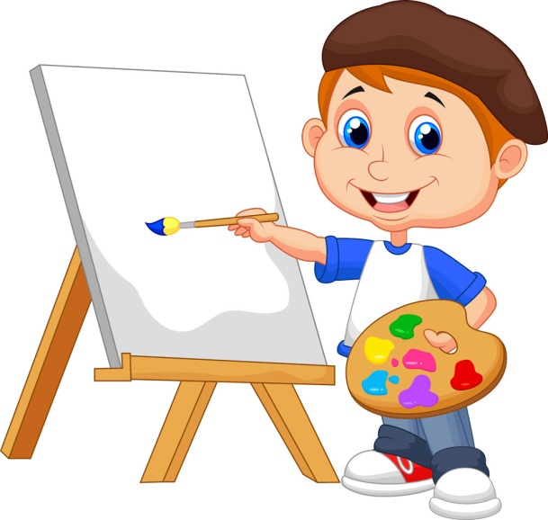
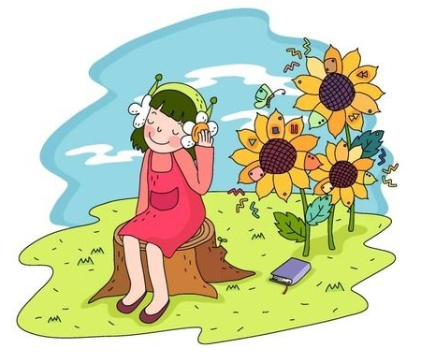
折船 折马
踢毽子
跳绳
搭积木
看书
画画
听音乐

Slide 16
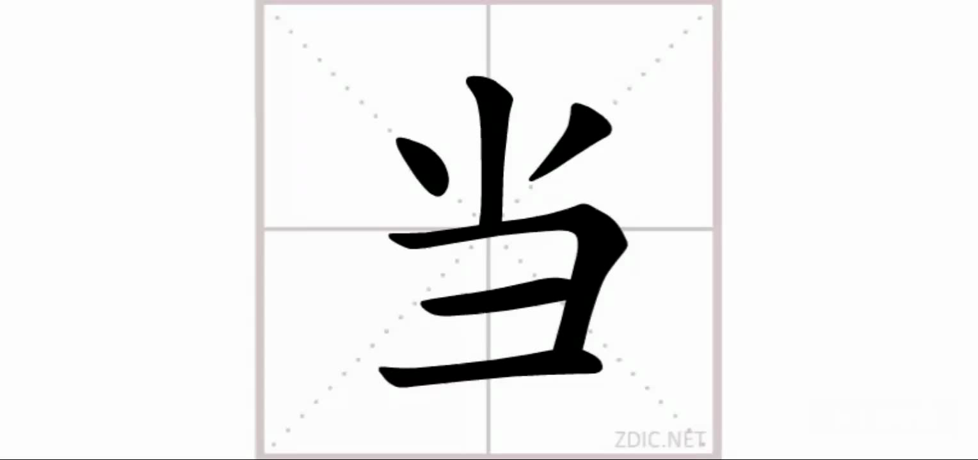

Slide 17
折船 折马
踢毽子
跳绳
搭积木
看书
画画
听音乐

Slide 18

一个人玩，很好！
独自一个，静悄悄的，
正好用纸折船，折马……
踢毽子、跳绳、搭积木，
当然还有看书、画画，
听音乐……

Slide 20


Slide 22
_______,你____我____,我____你____。

Slide 23
一个人玩，很好！
两个人玩，很好！
三个人玩，很好！
四个人玩，很好！
五个人玩，很好！

Slide 25
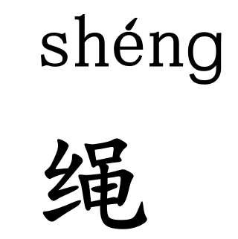
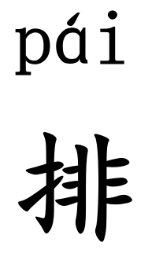
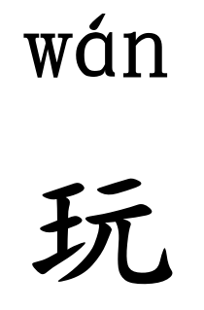
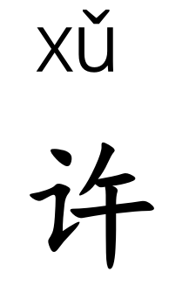
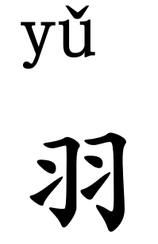
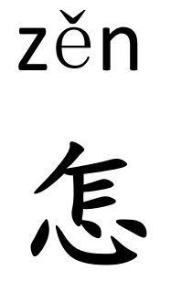
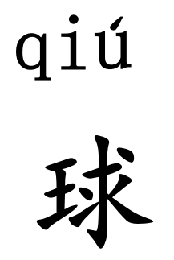
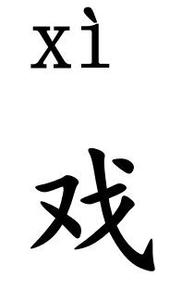
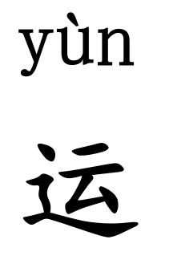
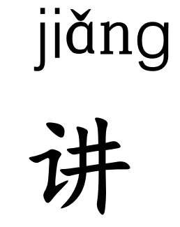
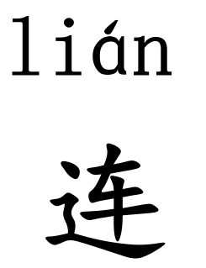
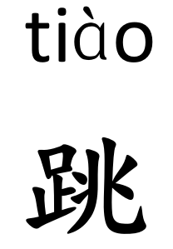
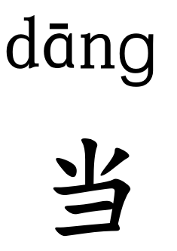
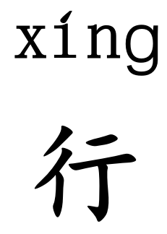
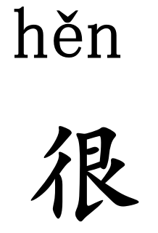
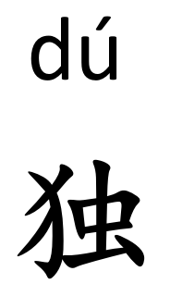
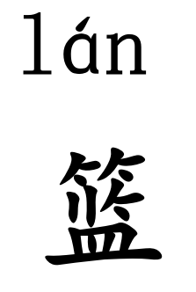
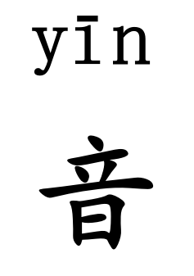
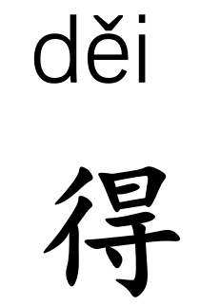
生字游戏：

Slide 26
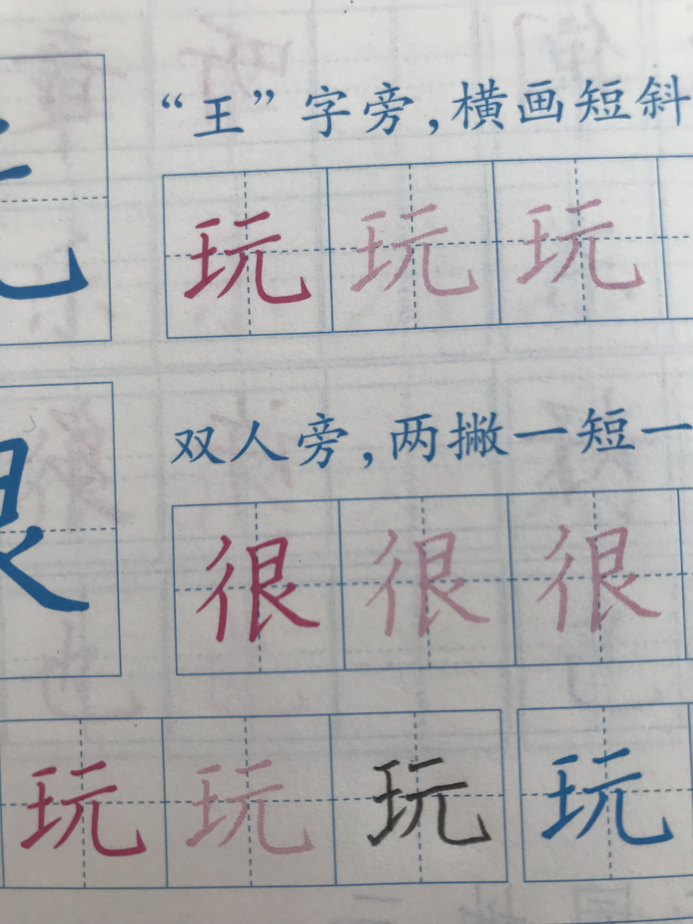
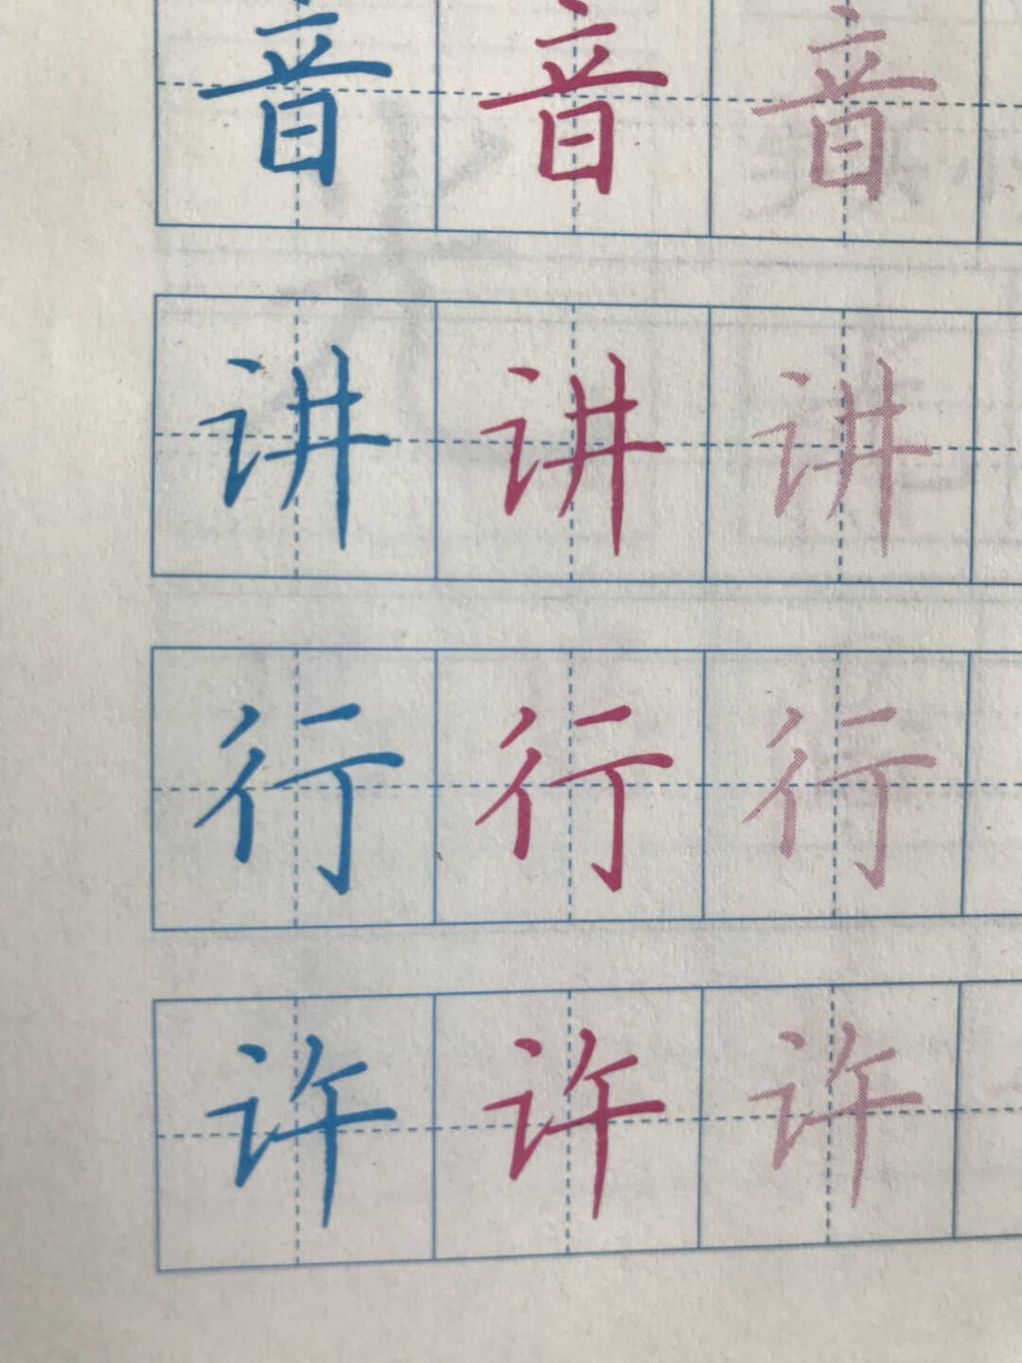
写字我很行

Slide 27
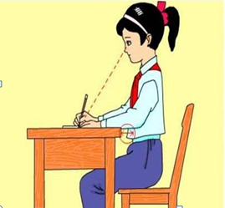

写字我很行
①
②
③

Slide 28
写字我很行
①
②
③

